Slide 1

Création et utilisation de la base de données
Maxime Dambry

Slide 2
Contexte du projet
Objectif : Permettre aux agences régionales d’accompagner leurs clients plus efficacement
Modification de la base de données des collectes de transactions foncières
Analyse du marché

Slide 3
Les données initiales
Données liées aux transactions foncières
Données de l’INSEE recensant les informations liées aux communes et leurs populations
Référentiel géographique régionaux (communes, départements, codes régionaux…)

Slide 4
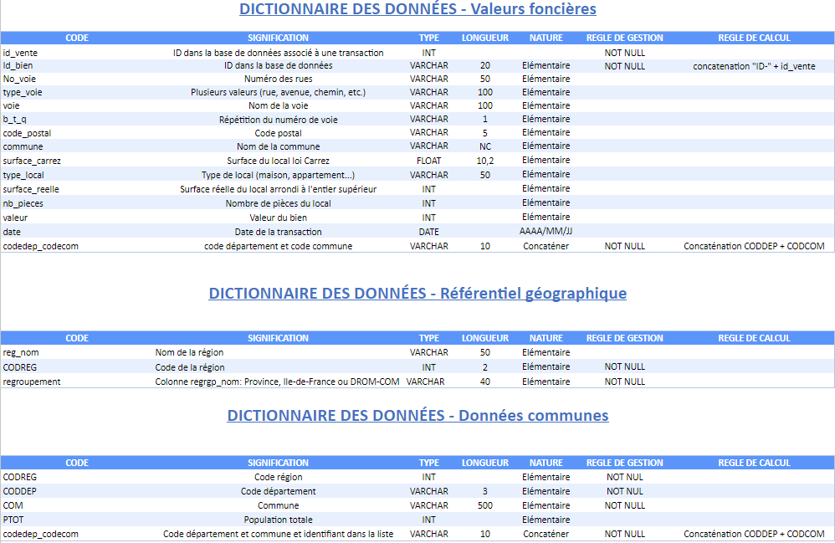
L’extrait du dictionnaire des données

Slide 5
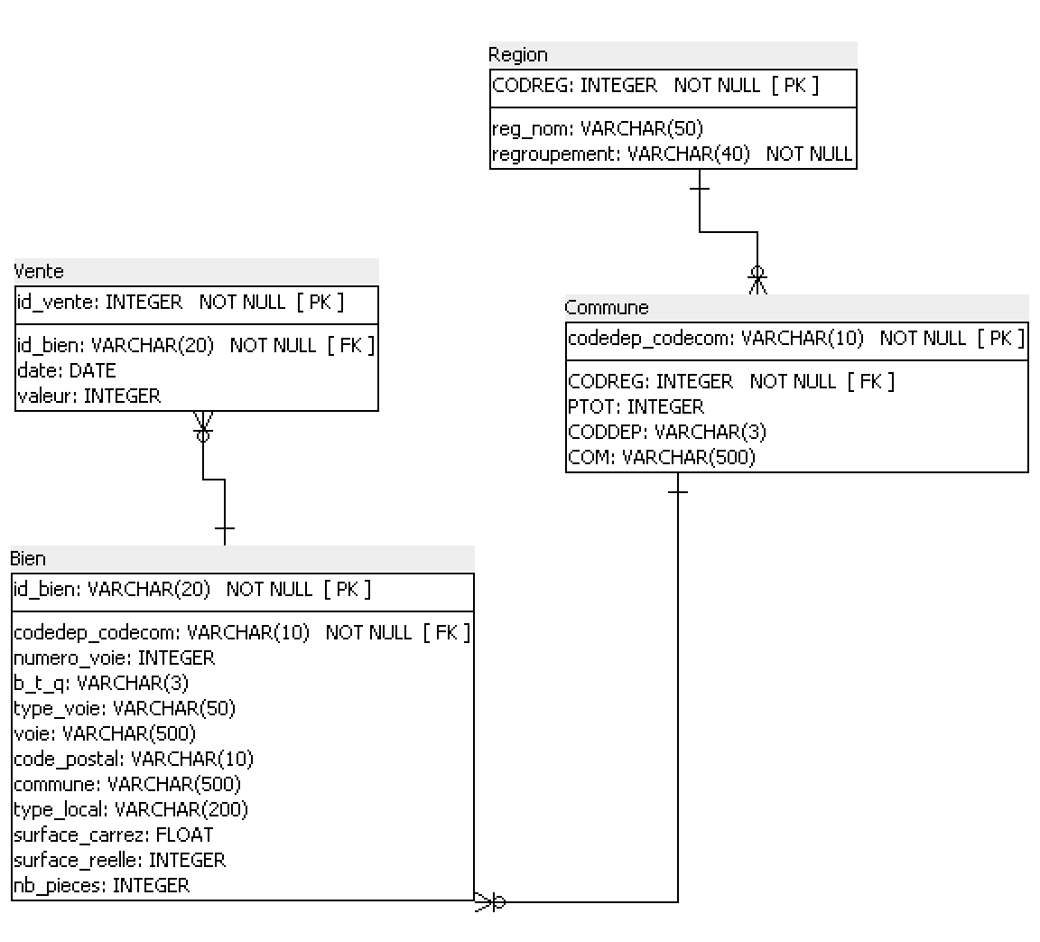
Le schéma relationnel normalisé

Slide 6
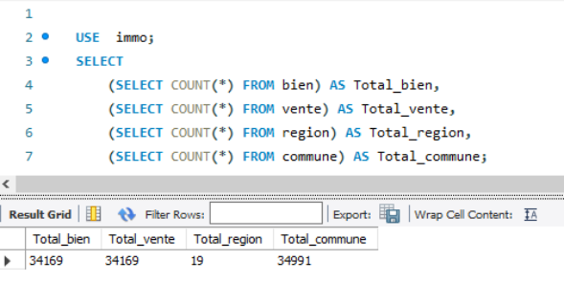
Contrôle de l’intégrité de la base de données
Utilisation de MySQL Workbench

Slide 7

Requêtes SQL et résultats
Exploration de la base de données et analyses

Slide 8
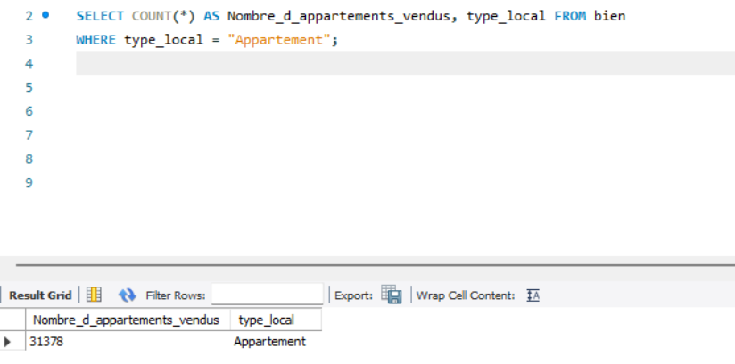
Nombre total d’appartements vendus au 1er semestre 2020
1

Slide 9
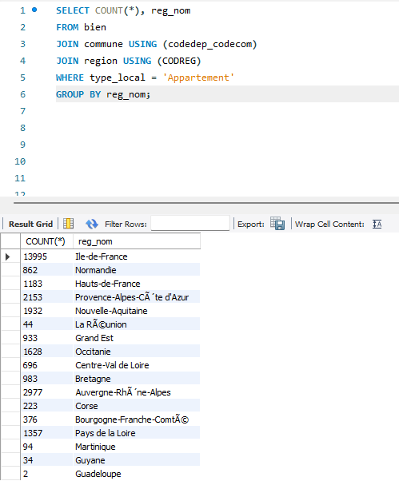
Ventes d’appartement par région S1 2020
2

Slide 10
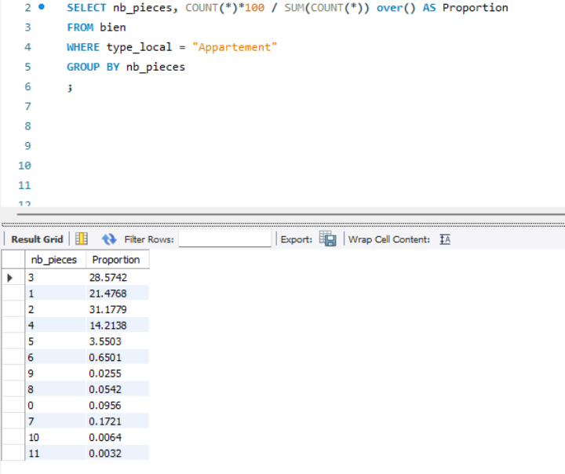
Proportion de ventes d’appartement par rapport au nombre de pièces
3

Slide 11
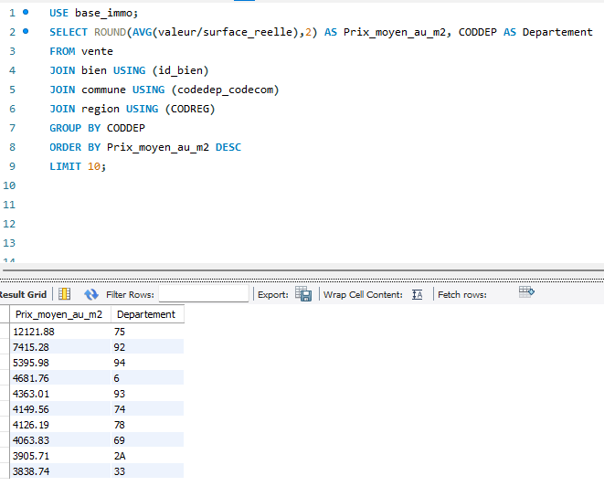
Les 10 départements au prix moyen/m² le plus élevé
4

Slide 12
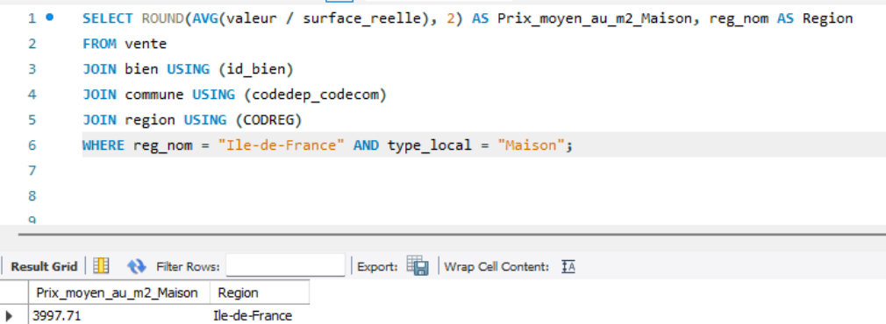
Prix moyen au m² pour une maison en Ile-de-France
5

Slide 13
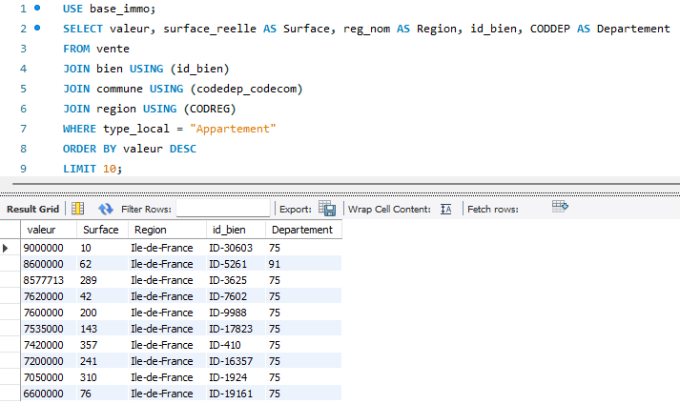
Les 10 appartements les plus chers, avec la région et surface
6

Slide 14
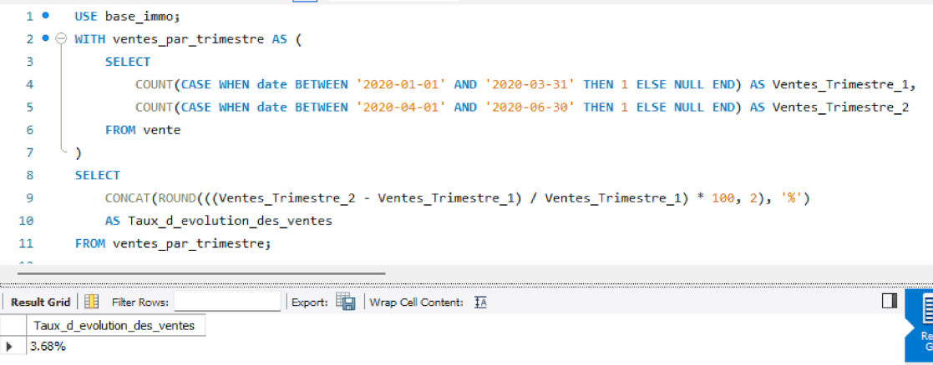
Taux d’évolution du nombre de vente entre T1 et T2 - 2020
7

Slide 15
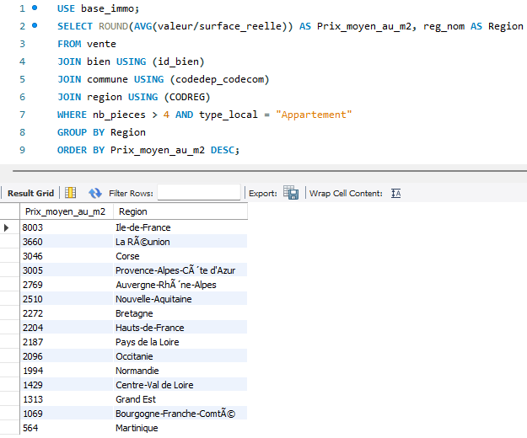
Classement des régions par rapport au prix/m² pour les appartements de plus de 4 pièces
8

Slide 16
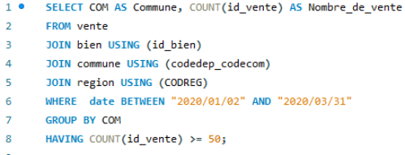
Liste des communes ayant eu au moins 50 transactions au T1
Paris 17e Arrondissement | 228
Paris 15e Arrondissement | 215
Paris 18e Arrondissement | 209
Paris 11e Arrondissement | 169
Paris 16e Arrondissement | 165
Bordeaux | 157
Paris 14e Arrondissement | 146
Paris 20e Arrondissement | 127
Nantes | 119
Paris 19e Arrondissement | 116
Paris 12e Arrondissement | 110
Paris 10e Arrondissement | 109
Grenoble | 106
Paris 9e Arrondissement | 106
Boulogne-Billancourt | 99
Paris 13e Arrondissement | 94
Paris 7e Arrondissement | 87
Paris 6e Arrondissement | 86
Marseille 8e Arrondissement | 81
Asnieres-sur-Seine | 81
Courbevoie | 80
Paris 5e Arrondissement | 79
Paris 3e Arrondissement | 79
Toulouse | 78
Marseille 4e Arrondissement | 72
Marseille 1er Arrondissement | 71
Rueil-Malmaison | 68
Vincennes | 68
Lille | 67
Marseille 9e Arrondissement | 66
Montreuil | 65
Angers | 64
Nimes | 63
Sete | 62
Paris 8e Arrondissement | 62
La Ciotat | 62
Paris 2e Arrondissement | 61
Rennes | 61
Paris 4e Arrondissement | 60
Toulon | 59
Levallois-Perret | 59
Saint-Maur-des-Fosses | 56
Versailles | 54
Ajaccio | 54
Puteaux | 53
Issy-les-Moulineaux | 50
9

Slide 17
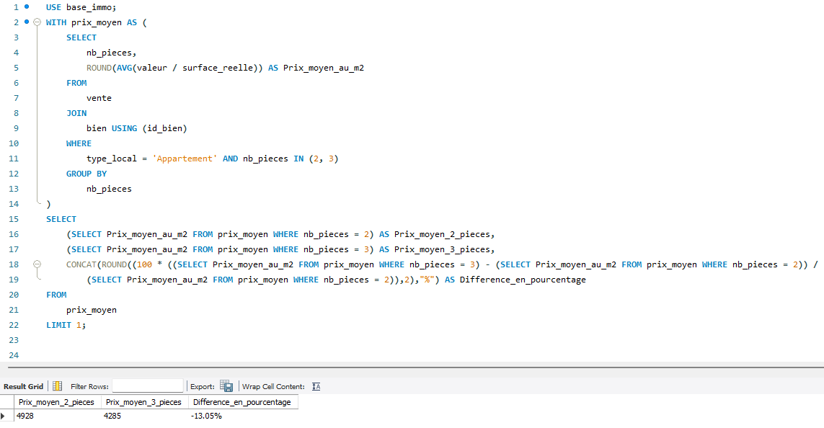
Différence en pourcentage du prix/m² entre un appartement 2 vs. 3 pièces
10

Slide 18
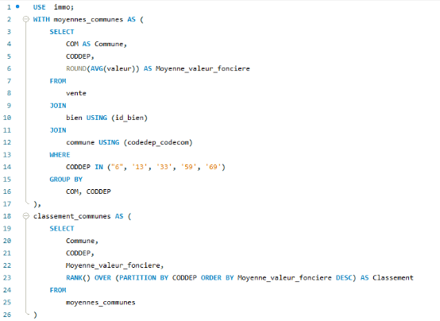
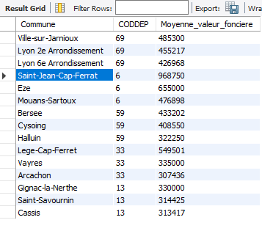
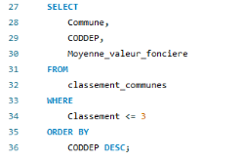
Moyenne des valeurs foncières pour le top 3 des communes des départements 6, 13, 33, 59, 69
11

Slide 19
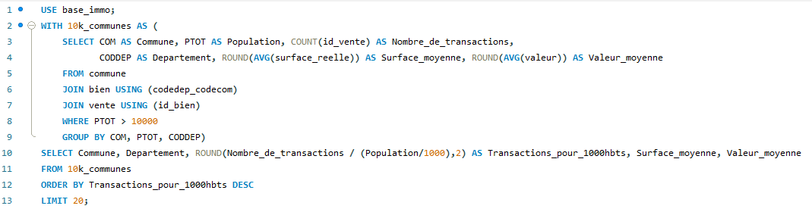
Les 20 communes avec le plus de transactions pour 1000 habitants, pour les communes de plus de 10 000 habitants
12

Slide 20
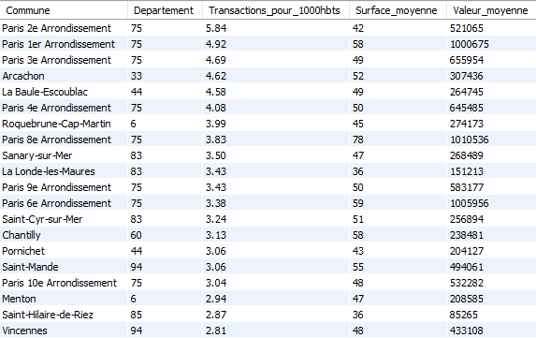
Les 20 communes avec le plus de transactions pour 1000 habitants, pour les communes de plus de 10 000 habitants
12

Slide 21
Merci

